Slide 1

2017-2018
ORTAÖĞRETİME GEÇİŞ
TERCİH VE YERLEŞTİRME İŞLEMLERİ

Slide 2
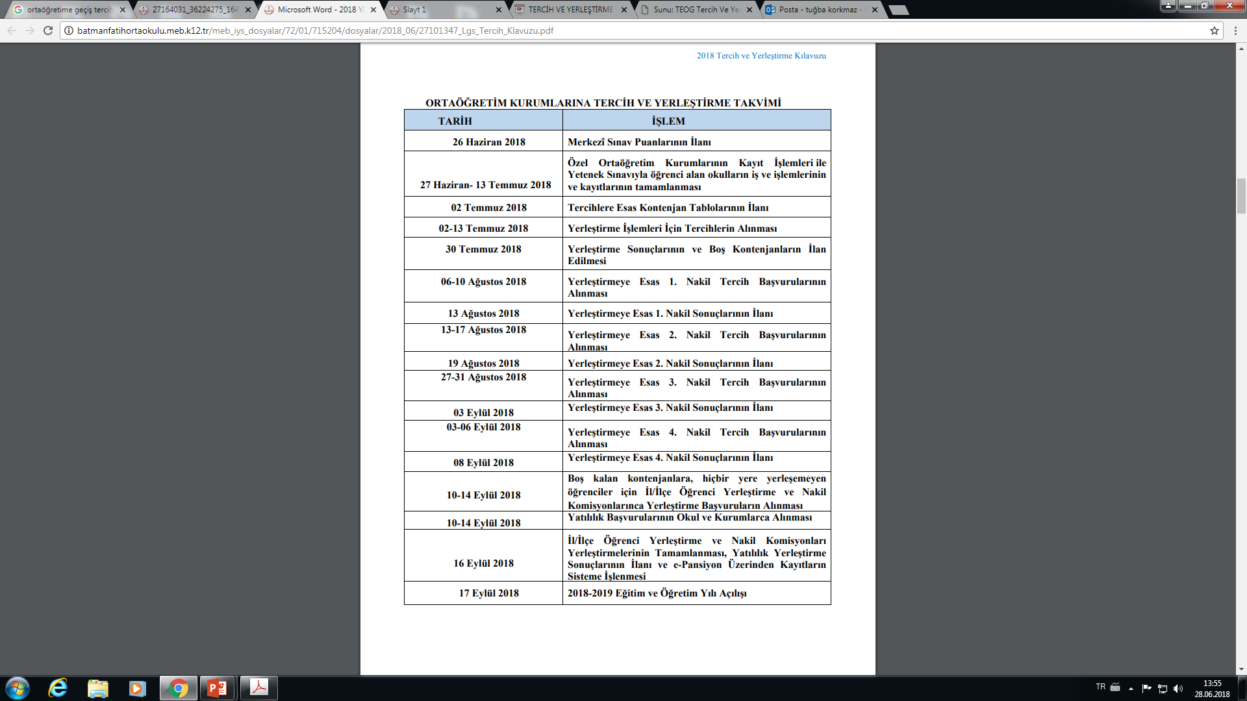
TERCİH VE YERLEŞTİRME TAKVİMİ

Slide 3
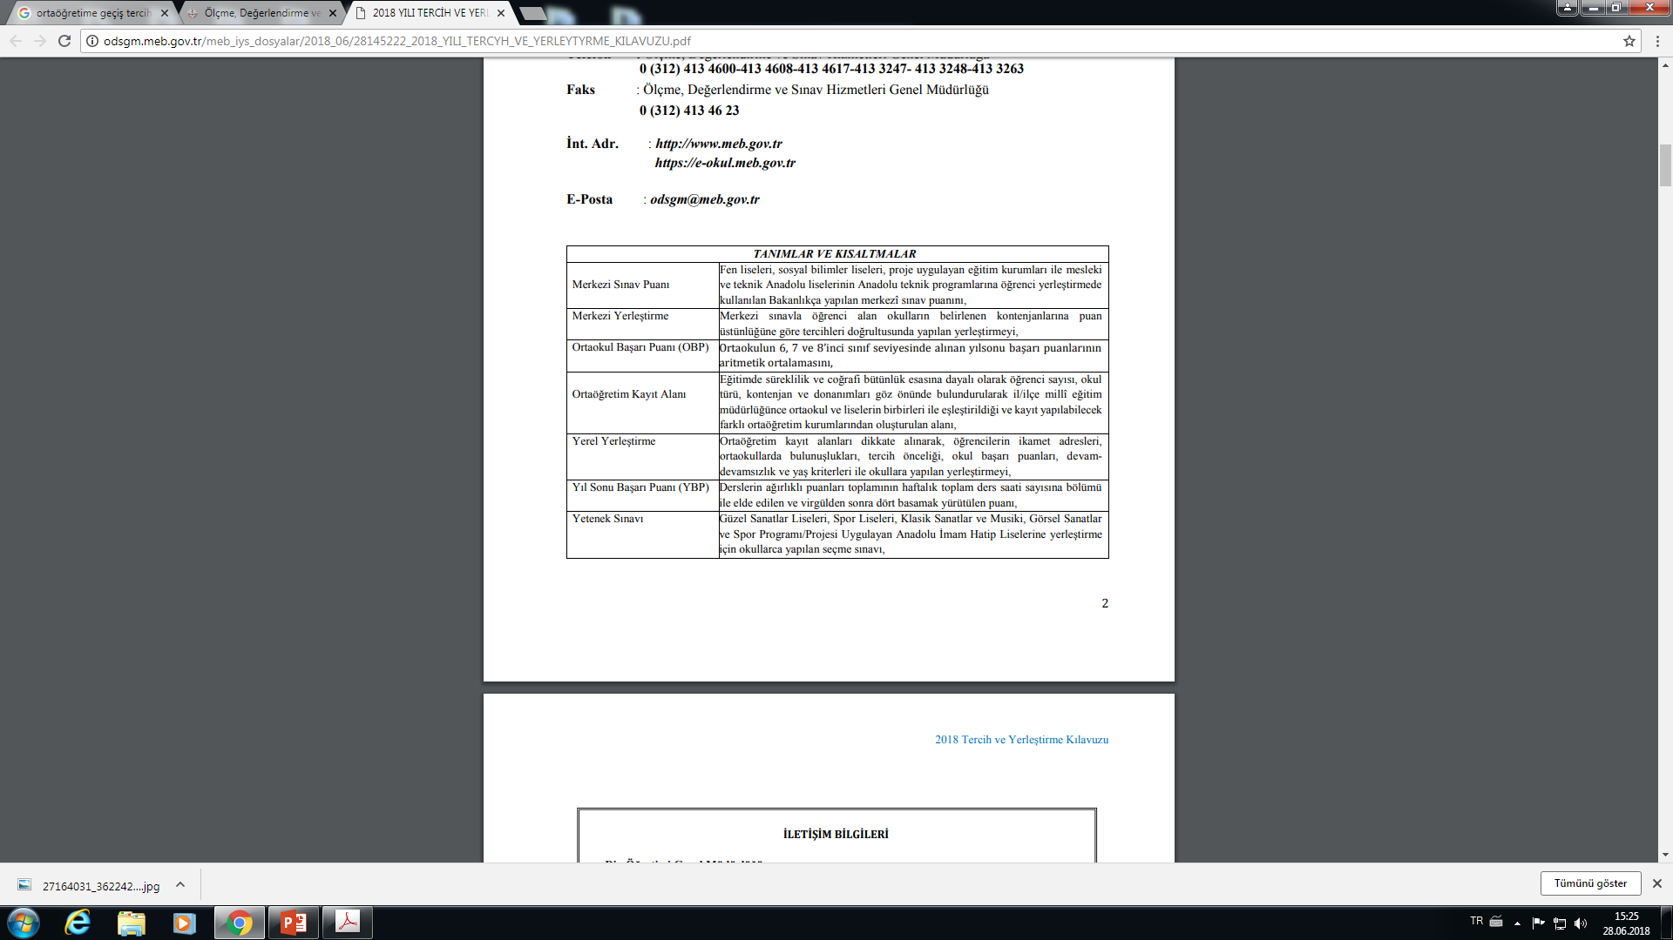
TANIMLAR

Slide 4
GENEL AÇIKLAMALAR
Merkezî Yerleştirme, merkezi sınavla öğrenci alan fen liseleri, sosyal bilimler liseleri, proje uygulayan eğitim kurumları ile mesleki ve teknik Anadolu liselerinin Anadolu teknik programlarına tercihler doğrultusunda Merkezi Sınav Puanı üstünlüğüne göre yapılacaktır.
Yerel yerleştirme, okulların türü, okulların kontenjanı, okulların bulundukları yere göre oluşturulan ortaöğretim kayıt alanı ile öğrencilerin ikamet adresleri, öğrencilerin ortaokullarda bulunuşlukları, tercih önceliği, okul başarı puanları, devam-devamsızlık ve yaş kriterleri göz önünde bulundurularak yapılacaktır. Yerel yerleştirme işlemi, il ve ilçe Millî Eğitim Müdürlüklerince belirlenen ortaöğretim kurumlarına açıklanan kontenjanlara göre yapılacaktır.

Slide 5
Güzel Sanatlar Liseleri, Spor Liseleri, Klasik Sanatlar ve Musiki, Görsel Sanatlar ve Spor Programı/Projesi Uygulayan Anadolu İmam Hatip Liselerine yerleştirme iş ve işlemleri ile öğrencilerin okullara kayıtları 13 Temmuz 2018 tarihine kadar (saat 17.00) tamamlanacaktır.
Özel Öğretim Kurumları Genel Müdürlüğüne bağlı özel ortaöğretim kurumları, Merkezî Sınav Puanı esas alınarak kendi yönetmeliklerine göre öğrenci alabilecektir. 2018-2019 eğitim öğretim yılı için özel okul kayıt işlemleri, 27 Haziran-13 Temmuz 2018 tarihleri arasında yapılabilecektir. Yerleştirme sonuçları aynı eğitim-öğretim yılı için geçerli olacaktır. Özel Öğretim Kurumlarına kayıt işlemini tamamlayan öğrencilere tercih ekranı açılmayacaktır. Ancak öğrenciler, tercih süresi içerisinde kayıtlarını iptal ettirmeleri durumunda tercihte bulunabilecektir.

Slide 6
Açık Öğretim Ortaokulu öğrencileri, kayıt kabul şartlarını taşımaları hâlinde sınavla öğrenci alan okullar için tercihlerini bu kılavuz ekinde yer alan Açık Öğretim Ortaokulu ve Yurtdışından Başvuran Öğrenciler İçin “Tercih Ön Çalışma Formu Ek‐2”yi doldurarak yapacaktır. Öğrencilerin doldurdukları formu, Ölçme, Değerlendirme ve Sınav Hizmetleri Genel Müdürlüğü Emniyet Mahallesi Milas Sokak No:21 (06500) Teknikokullar - Yenimahalle/ANKARA adresine 13 Temmuz 2018 tarihi mesai bitimine kadar APS veya dengi hızlı posta hizmeti ile göndereceklerdir. Gecikmelerden öğrenci velisi sorumludur.
Açık Öğretim Ortaokulu öğrencilerinin yerleştirme işlemleri, yerel yerleştirme ile öğrenci alan okullar için yerleştirme talebinde bulunmaları hâlinde, ikamet adresleri dikkate alınarak İl/İlçe Öğrenci Yerleştirme ve Nakil Komisyonlarınca 10-14 Eylül 2018 tarihlerinde yapılacaktır.

Slide 7
Yurt dışından sınava giren öğrenciler, e‐Okul sisteminde kayıtlı ise tercihlerini http://www.meb.gov.tr adresinden yaparak, okul müdürlüklerine onaylatacaktır. Bu imkânı olmayan yurt dışındaki öğrenciler ise sınavla öğrenci alan okullar için tercihlerini bu kılavuz ekinde yer alan Açık Öğretim Ortaokulu ve Yurtdışından Başvuran Öğrenciler İçin “Tercih Ön Çalışma Formu Ek‐2” formunu doldurarak yapacaktır. Öğrencilerin doldurdukları formu, yerleştirme için 13 Temmuz 2018 tarihi mesai bitimine kadar APS veya dengi hızlı posta hizmeti ile Ölçme, Değerlendirme ve Sınav Hizmetleri Genel Müdürlüğü Emniyet Mahallesi Milas Sokak No:21 (06500) Teknikokullar - Yenimahalle/ANKARA adresine göndermeleri gerekmektedir. Ayrıca ilgili öğrencilerin, yerleştirmeye esas nakil başvuruları için tercihlerini, yerleştirme takviminde belirtilen tercih süresi içinde göndermeleri gerekmektedir. Tercihlerden ve olabilecek gecikmelerden, öğrenci velisi sorumlu olacaktır.

Slide 8
TERCİH İŞLEMLERİ
Bakanlığımız http://www.meb.gov.tr ,
https://e­okul.meb.gov.tr internet adreslerinde yayımlanan tercih listelerine göre, öğrenci velisi tarafından
02-13 Temmuz 2018 tarihleri arasında yapılacaktır.
Yapılan tercihler elektronik ortamda okul müdürlüklerince onaylanacaktır.

Slide 9
TERCİH TÜRLERİ
Öğrencilerimiz, Merkezî Sınav Puanı ile Öğrenci Alan Okullar, Yerel Yerleştirme ile Öğrenci Alan Okullar, Pansiyonlu Okullar olmak üzere 3 grupta, 5’er tercih yapabileceklerdir.
Sınava giren ve Merkezî Sınav Puanına sahip olan öğrenciler dâhil tüm öğrenciler yerel yerleştirme ile öğrenci alan okul tercihinde bulunmak zorundadır. Yerel Yerleştirme ile Öğrenci Alan Okullar ekranından tercih yapılmaması durumunda, öğrencilere Merkezî Sınavla Öğrenci Alan Okullar ile Pansiyonlu Okullar tercih ekranı açılmayacaktır.
Merkezî Sınava girmeyen öğrenciler ise Yerel Yerleştirme ile Öğrenci Alan Okullar ve Pansiyonlu Okullar olmak üzere 2 (iki) grupta 5’er tercih yapabileceklerdir.

Slide 10
Özel ortaöğretim kurumlarına ve yetenek sınavı ile öğrenci alan okullara kesin kayıt işlemini tamamlamış öğrenciler, tercihte bulunamayacaktır.
Öğrenciler, ilk olarak Yerel Yerleştirme ile Öğrenci Alan Okullar ekranından tercih yapacaklardır. Öğrenciler, Yerel Yerleştirmede tercihlerinden ilk 3 (üç) okulu Kayıt Alanından seçmek kaydıyla en fazla 5 (beş) okul tercihinde bulunabileceklerdir. Yapılan tercihlerde aynı okul türünden (Anadolu Lisesi, Meslekî ve Teknik Anadolu Lisesi, Anadolu İmam Hatip Lisesi) en fazla 3 (üç) okul seçilebilecektir. Aynı tür okuldan 4 tercih yapılması halinde kayıt işlemi yapılmayarak bir sonraki tercih ekranına geçilemeyecektir.
Yerel Yerleştirme ile öğrenci alan okullar için tercihlerini yaparak kayıt işlemini tamamlayan öğrenciler, istemeleri halinde merkezi sınavla öğrenci alan okullar için açılacak Merkezî Sınavla Öğrenci Alan Okullar ekranından en fazla 5 (beş) okul; Pansiyonlu Okullar tercih ekranından da en fazla 5 (beş) okul olmak üzere toplamda 15 okul tercihinde bulunabilecektir.

Slide 11
YEREL YERLEŞTİRME
TERCİH EKRANINDAKİ OKULLAR
Yeşil renk, “Kayıt Alanında” öğrenci için ikamet adresinin bulunduğu Kayıt Alanında yer alan okulları belirtir. (Yakın okullar)
Mavi renk, “Komşu Kayıt Alanında” öğrenci için ikamet adresine göre Komşu Kayıt Alanında yer alanlar okulları belirtir. (Biraz uzak okullar)
Kırmızı renk, “Diğer” ise öğrenci için ikamet adresine göre bulunduğu Kayıt Alanında ve Komşu Kayıt Alanında olmayan il içindeki diğer kayıt alanları ile il dışındaki kayıt alanlarında bulunan okulları belirtir. (Uzak okullar)

Slide 12
Tercih işlemi öğrenci ve velisi tarafından https://e­okul.meb.gov.tr internet adresinden veya herhangi bir ortaokul/imam hatip ortaokulu müdürlüklerinden yapılabilecektir. Yapılan tercihler mutlaka ilgili ortaokul müdürlüklerine onaylatılacaktır.
Elektronik ortamda tercih işlemlerini yapamayanlar için okul müdürlükleri, tercih işlemlerini öğrenci velisinin talebi üzerine, velinin doldurup imzalayarak verdiği “Yerleştirme Tercihleri İçin Ön Çalışma Formu EK-1” e bağlı kalarak veli adına yapacaktır (13 Temmuz 2018 saat 17.00’ye kadar).

Slide 13
Tercihler okul müdürlüğü tarafından elektronik ortamda onaylanacaktır. Tercihlerle ilgili varsa her türlü düzeltme elektronik onaylama işleminden önce yapılacaktır. Onaylama işlemi yapıldığı anda öğrencinin tercih işlemi tamamlanmış olacaktır. Öğrenci velisi düzeltme veya iptal işlemi için takvimde belirtilen tercih süreleri içerisinde okul müdürlüğüne başvurarak başvurunun düzeltilmesi veya iptal talebinde bulunabilecektir. Tercih Başvuru Durumu “İptal” olarak görünen öğrenciler yerleştirme işlemlerine dâhil edilmeyecektir.
” Yerleştirme Tercihleri için Ön Çalışma Formu EK-1” veli tarafından doldurulup imzalandıktan sonra tercihler, sisteme okul müdürlüğü tarafından girilerek onaylandıktan sonra iki nüsha çıktısı alınacak, bir nüshası imza karşılığı veliye verilecek ve diğer nüshası okulda saklanacaktır.

Slide 14
02-13 Temmuz 2018 tarihlerinde oluşturulan tercih danışmanlığı komisyonları tarafından talep eden öğrencilere tercih danışmanlığı hizmeti verilecektir.
Tercih yapmayan veya tercihleri doğrultusunda hiçbir tercihine yerleşemeyen öğrenciler, açık öğretim kurumlarına yönlendirilecektir.

Slide 15
YERLEŞTİRME İŞLEMLERİ
Öğrenciler Sınavla öğrenci alan okulların belirlenen kontenjanlarına puan üstünlüğü ve tercihleri doğrultusunda;
Yerel yerleştirme ile öğrenci alan okullara ise okulların türü, kontenjanı ve konumuna göre
Öğrencilerin ikamet adreslerine,
Ortaokullarda bulunuşluklarına,
Tercih önceliğine,
Okul başarı puanlarına,
Devam-devamsızlık durumlarına
Yaş kriterlerine yerleştirilecektir.

Slide 16
Sınavla ve yerel yerleştirme ile öğrenci alan okullardan hiçbirine yerleşemeyen öğrenciler ile 2017-2018 eğitim-öğretim yılında sınıf tekrarına kalan 9’uncu sınıf öğrencileri, il/ilçe öğrenci yerleştirme ve nakil komisyonlarına başvurmaları halinde yerel yerleştirme ile öğrenci alan okullardan kontenjan durumları uygun olan okullara 10-14 Eylül 2018 tarihlerinde komisyonca yerleştirilecektir.
Yerleştirme işlemleri sonucunda öğrencilerin okullara kayıtları açık liseler ile yetenek sınavıyla öğrenci alan okullar hariç olmak üzere sistem tarafından otomatik olarak yapılacaktır.

Slide 17
İlköğretim programını tamamlayan özel eğitim ihtiyacı olan öğrencilerden kaynaştırma yoluyla eğitim alacak öğrenciler, geçerli “Engelli Sağlık Kurulu Raporu” ve Ortaöğretim kademesine yönelik “Özel Eğitim Değerlendirme Kurulu Raporu” doğrultusunda ikamet adresleri, engel durumu ve özellikleri dikkate alınarak yerel yerleştirme ile öğrenci alan okullara ilgili mevzuat çerçevesinde her bir şubede iki öğrenciyi geçmeyecek şekilde 10-14 Eylül 2018 tarihlerinde il/ilçe öğrenci yerleştirme ve nakil komisyonu kararı ile yerleştirilecektir.

Slide 18
MERKEZİ YERLEŞTİRME ESASLARI
Merkezî sınavla öğrenci alan okulların belirlenen kontenjanlarına puan üstünlüğüne göre tercihleri doğrultusunda yerleştirme yapılacaktır.
Sınavla öğrenci alan okullarda merkezi sınav puanının eşitliği hâlinde sırasıyla; Başarı Puanına (OBP), öğrencinin doğum tarihine göre yaşı küçük olana, 8’inci, 7’nci ve 6’ncı sınıflardaki yılsonu başarı puanı (YBP) üstünlüğüne, okula özürsüz devamsızlık yapılan gün sayısının azlığına ve tercih önceliği durumlarına bakılarak yerleştirme yapılır.
Öğrenciler, yerleştirme işlemleri sonucunda Merkezî Sınav Puanı ile Öğrenci Alan Okul tercihine yerleşmiş ise yerel yerleştirme ve pansiyonlu okul tercihleri dikkate alınmayacaktır.

Slide 19
YEREL YERLEŞTİRME ESASLARI
Yerel yerleştirme işlemleri okulların türü, kontenjanı ve konumuna göre il/ilçe milli eğitim müdürlüklerince oluşturulan ortaöğretim kayıt alanlarındaki okullara öğrencilerin ikamet adresleri, ortaokullarda bulunuşlukları, tercih önceliği, okul başarı puanları, devam-devamsızlık ve yaş kriterlerine göre değerlendirilerek yapılacaktır.
Tercih edilen lise bakımından; Öğrencilerin, ikamet adresine göre bulunduğu “Kayıt Alanı”ndan okul tercih etmeleri durumunda, aynı okulu tercih eden “Komşu Kayıt Alanı”ndaki öğrencilerden; “Komşu Kayıt Alanı”ndaki öğrenciler de “Diğer” Kayıt Alanlarındaki öğrencilerden avantajlı olacaktır.
ÖLÇÜT | DÜZEY
Kayıt Alanı | Kayıt Alanı
 | Komşu Kayıt Alanı
 | Diğer Kayıt Alanı

Slide 20
Bulunduğu “Kayıt Alanında” bir ortaokulda okuyan öğrenci, “Komşu Kayıt Alanı”nda bir ortaokulda okuyan öğrenciye göre; “Komşu Kayıt Alanı”ndaki öğrenci de “Diğer” Kayıt Alanlarında okuyan öğrenciye göre avantajlıdır. Aynı Kayıt Alanında bir ortaokulda okuyan öğrencilerden bulunduğu “Kayıt Alanında” bir ortaokulda dönem olarak fazla okuyan öğrenci az okuyanlara göre daha avantajlı olacaktır.
ÖLÇÜT | DÜZEY
Ortaokulda Bulunuşluk | Kayıt Alanında Bir Ortaokulda 8 Dönem/7 Dönem/6 Dönem/5 Dönem 4 Dönem/3 Dönem/2 Dönem/1 Dönem
 | Komşu Kayıt Anında Bir Ortaokulda
 | Diğer Kayıt Alanında Bir Ortaokulda

Slide 21
Öğrencilerin tercih sıralamaları yerleştirme bakımından avantaj sağlayacaktır.
Öğrencilerin Ortaokuldaki Başarı Puanı yerleştirmede değerlendirilecektir. Ortaokul Başarı Puanı 80,00-100 başarı diliminde olan öğrenciler, 60,00-79,99 başarı diliminde olan öğrencilere göre; 60,00-79,99 başarı diliminde olan öğrenciler de 60,00’ın altında başarı diliminde olan öğrencilere göre daha avantajlı olacaktır.
ÖLÇÜT | DÜZEY
Tercih Önceliği | 1. Tercih
 | 2. Tercih
 | 3. Tercih
 | 4. Tercih
ÖLÇÜT | DÜZEY
Başarı Dilimleri | Ortaokul Başarı Puanı 80,00-100
 | Ortaokul Başarı Puanı 60,00-79,99
 | Ortaokul Başarı Puanı 60,00’ın altında

Slide 22
Öğrencilerin sekizinci sınıfta okula devam durumları yerleştirmede değerlendirilecektir. Özürsüz devamsızlığı 0-5 gün olan öğrenciler 5,5-10 gün olanlara göre; 5,5-10 gün devamsızlığı olan öğrenciler 10,5-15 gün olanlara göre; 10,5-15 gün devamsızlığı olan öğrenciler 15,5-20 gün olanlara göre; 15,5-20 gün devamsızlığı olan öğrenciler de 20 gün üzeri olanlara göre daha avantajlı olacaktır.
Yerel yerleştirmede son ölçüt olarak yaşça küçük olan öğrenciler öncelikle yerleştirilecektir.
ÖLÇÜT | DÜZEY
Özürsüz Devamsızlığı | 0-5 gün
 | 5,5-10 gün
 | 10,5-15 gün
 | 15,5-20 gün
 | 15,5-20 günden fazla

Slide 23
Öğrenciler, yerleştirme işlemleri sonucunda Yerel Yerleştirme ile Öğrenci Alan Okul tercihine yerleşmiş ise pansiyonlu okul yerleştirmelerine yaptıkları tercihler dikkate alınmayacaktır.
Yerleştirme sonuçları 30 Temmuz 2018 tarihinde http://www.meb.gov.tr ve https://eokul.meb.gov.tr adreslerinde ilan edilecektir.

Slide 24
NAKİL İŞLEMLERİ
“Tercih ve Yerleştirme Takviminde” belirtilen tarih ve sürelerde 4 (dört) dönemde yapılacaktır. Her dönemde; Merkezî Sınav Puanı ile öğrenci alan okullar için en fazla 3 (üç), yerel yerleştirmeyle öğrenci alan okullar için en fazla 3 (üç), pansiyonlu okullar için de en fazla 3 (üç) okul tercihi yapılabilecektir.
İlk yerleştirmede tercihine yerleşen öğrencilerin, yerleştirmeye esas nakil tercih dönemlerinde Kayıt Alanından okul ve farklı tür tercih etme zorunluluğu bulunmayacaktır. Ancak tercihlerine yerleşemeyen öğrenciler, yerleştirmeye esas nakil tercihlerinde ilk 2 (iki) okulu Kayıt Alanından seçmek kaydıyla en fazla 3 (üç) okul tercihinde bulunabileceklerdir. Yapılan tercihlerde aynı okul türünden (Anadolu Lisesi, Meslekî ve Teknik Anadolu Lisesi, Anadolu İmam Hatip Lisesi) en fazla 2 (iki) okul seçilebilecektir.

Slide 25
Öğrenciler, ayrıca istemeleri hâlinde yerleştirmeye esas 4’üncü nakil başvuru döneminde “Meslekî Eğitim Merkezleri”ni de tercih edebileceklerdir.
Yerleştirmeye esas nakil tercih başvurularının alınması sürecinde özel ortaöğretim kurumlarına kayıt ve nakil işlemleri yapılabilecektir.
Yerleştirmeye esas nakil işlemi için; tercih başvuruları
06-10 Ağustos 2018,
13-17 Ağustos 2018,
27-31 Ağustos 2018
03-06 Eylül 2018 tarihlerinde saat 17.00’ye kadar yapılabilecektir.

Slide 26
OKUL MÜDÜRLÜKLERİNCE YAPILACAK İŞ VE İŞLEMLER
Tercih ve yerleştirme süreciyle ilgili velileri bilgilendirmek,
02-13 temmuz tarihleri arasında ön çalışma formuna bağlı kalarak, tercihleri almak, ve onaylamak,
Elektronik ortamda onaylanan tercih bilgilerinin iki nüsha çıktısını alıp, birini veliye vermek,
Öğrencileri tercih yapmaları için bilgilendirmek, tercih yapmayan öğrencileri uyarmak,
Özel eğitim ihtiyacı olan öğrencileri RAM’a yönlendirmek,
Nakil tercih başvurularını almak, başvuruları onaylayarak bir suretini veliye vermek,
Kendi öğrencilerinin yanı sıra il içi veya il dışından müracaat eden her öğrencinin başvurusunu onaylamak,
E-Okul sistemi üzerinde 8. sınıf öğrencilerin 6,7 ve 8’inci sınıf yıl sonu başarı puanlarını kontrol etmek.

Slide 27
SIKÇA SORULAN SORULAR
Tercih başvuruları ne zaman yapılacak?
Tercih başvuruları nereden yapılacak?
Tüm öğrenciler tercih yapmak zorunda mı?
Tüm tercihler aynı okul türünden olabilir mi?
Nakil döneminde tercih sayısı en fazla kaçtır?
Sınava girmeyen öğrenciler tercih yapacak mı?
Tercihlerde öncelikli kriterler nelerdir?
(Adres, ortaokulda bulunuşluk, tercih önceliği, okul başarısı, devam devamsızlık ve yaş)
Açık ortaokuldan mezun olanlar tercih için nereye müracaat edecekler?
Ortaokulda bulunuşluk ne anlama gelmektedir?
Tercih yaparken puana mı yüzdelik dilime mi dikkat edilecek?

Slide 28
Özel ortaöğretim kurumlarına kayıt yaptıran öğrenciler tercih yapabilecek mi?
Tercih önceliğinde tüm kriterler eşit olması halinde son kriter nedir?
Nakil işlemi kaç kez yapılacaktır?
Tercih ekranındaki yeşil, mavi ve kırmızı renkli okullar ne anlama gelmektedir?
Yerleştirme sonuçları ne zaman açıklanacak?

Slide 29
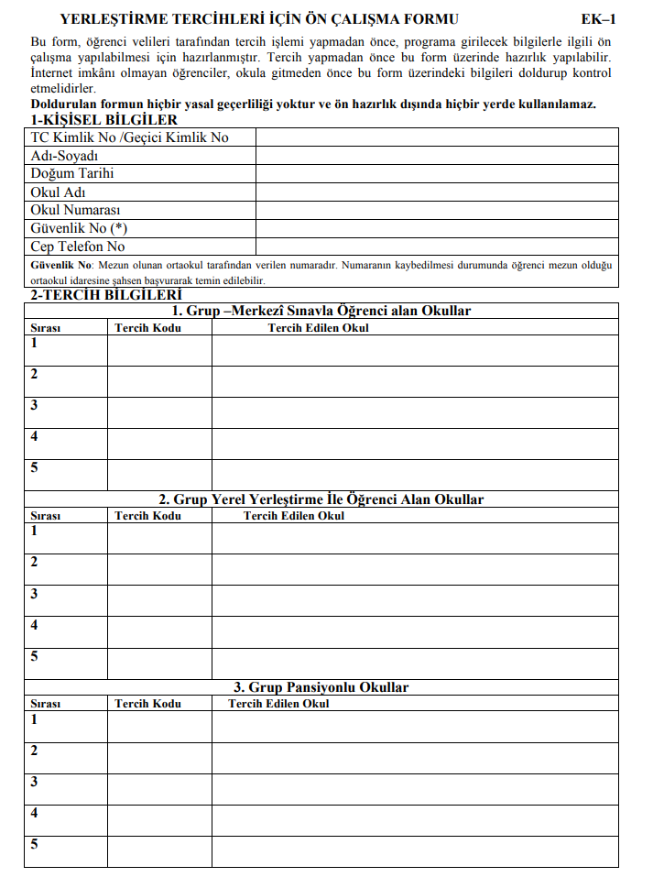
YERLEŞTİRME TERCİHLERİ İÇİN ÖN ÇALIŞMA FORMU

Slide 30
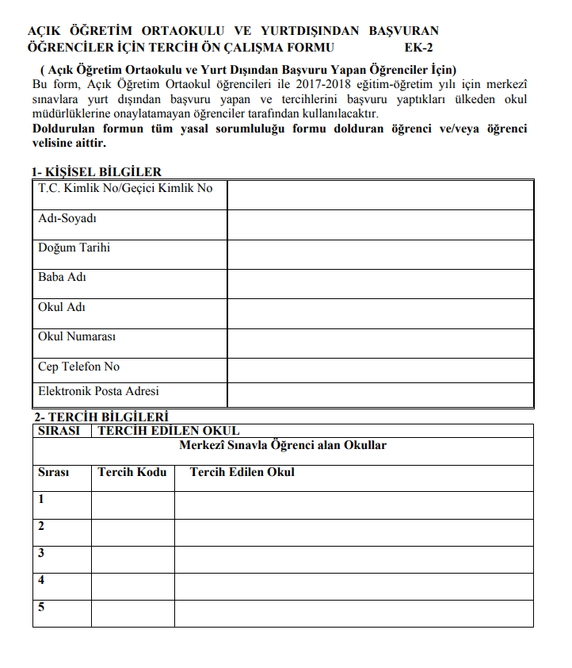
AÇIK ÖĞRETİM ORTAOKULU VE YURTDIŞINDAN BAŞVURAN ÖĞRENCİLER İÇİN TERCİH ÖN ÇALIŞMA FORMU

Slide 31

TEŞEKKÜR EDERİZ…
Yozgat İl Milli Eğitim Müdürlüğü

